Slide 1


Slide 2

CURSO DE FORMACIÓN
GESTIÓN DE PROYECTOS ELECTROMECÁNICOS
Según 7ma edición PMBOK® - PROJECT MANAGEMENT INSTITUTE
MAYOR ENFOQUE A RESULTADOS… QUE A ENTREGABLES

Slide 3
SESIÓN 12
GESTIÓN DE LAS COMUNICACIONES

Slide 4
Agenda
1
PLANIFICAR LA GESTIÓN DE LAS COMUNICACIONES
2
GESTIONAR LAS COMUNICACIONES
3
MONITOREAR LAS COMUNICACIONES

Slide 5
01. PLANIFICAR LA GESTIÓN DE LAS COMUNICACIONES
IDENTIFICAR
PRIORIZAR
Identificación a alto nivel, antes de formar el equipo del proyecto.
En función a la influencia, interés y nivel de involucramiento.
ENTENDER
INVOLUCRAR
Sentimientos, emociones, creencias, necesidades. Mayores riesgos.
Manejo de expectativas, resolver problemas, negociación
ANALIZAR
MONITOREAR
Cada posición y perspectiva
Actitudes, satisfacción. Es constante.

Slide 6

01. PLANIFICAR LA GESTIÓN DE LAS COMUNICACIONES
Tipo | Formal | Informal
Verbal | Presentaciones | Conversaciones
 | Lluvia de ideas | Discusiones ad hoc
 | Demostración del producto
Escrito | Reportes específicos | Ayudas memoria
 | Documentos del proyecto | E-mails
 | Caso de negocio | Mensajes por RRSS

Slide 7
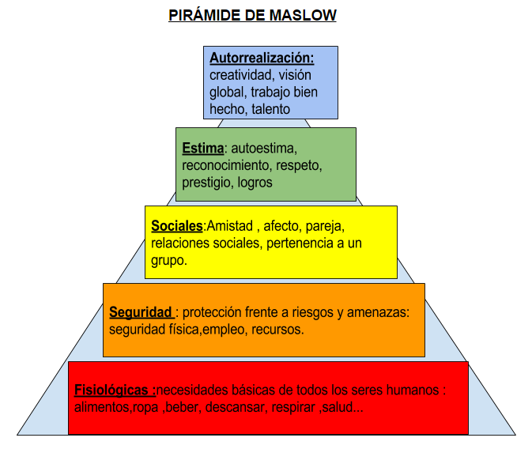
01. PLANIFICAR LA GESTIÓN DE LAS COMUNICACIONES
MODELO DE MOTIVACIÓN
Fuente: FOLEIE

Slide 8
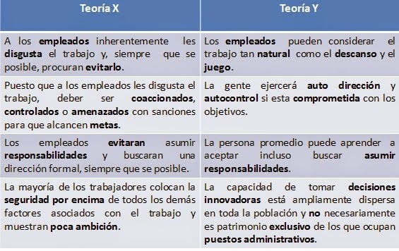
01. PLANIFICAR LA GESTIÓN DE LAS COMUNICACIONES
MODELO DE MOTIVACIÓN

Slide 9
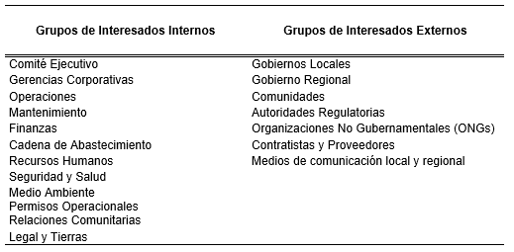
01. PLANIFICAR LA GESTIÓN DE LAS COMUNICACIONES
Interés específico
Aporte o contribución
ANÁLISIS DE LOS INTERESADOS
Derechos
Conocimiento
Propiedad

Slide 10
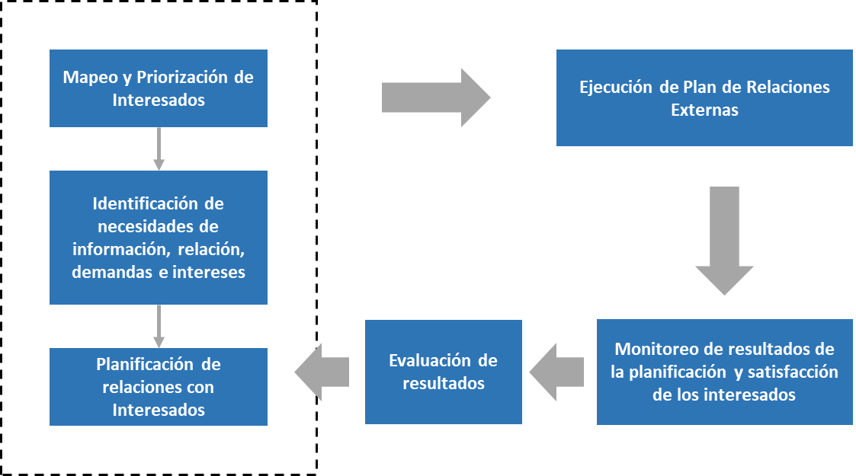
01. PLANIFICAR LA GESTIÓN DE LAS COMUNICACIONES

Slide 11
02. GESTIONAR LAS COMUNICACIONES
ADENTRO
AFUERA
ESTRATEGIA DE LA EMPRESA
MEDIO AMBIENTE
Ventajas operacionales.
Impactos ambientales.
EQUIPO DE TRABAJO
SOCIAL
Compromiso y respeto con sus derechos: vacaciones, tiempo libre, accesos a promociones, reclamos.
Relación con el entorno: comunidades, municipios, autoridades, vendedores.
JERARQUÍAS
APORTE A LA PROFESIÓN
Autoridad y responsabilidad
Congresos, convenciones, representaciones.

Slide 12
02. GESTIONAR LAS COMUNICACIONES
LIDERAZGO
Cualquier miembro del equipo puede demostrar liderazgo
Liderazgo es diferente a autoridad
Los líderes efectivos adaptan su estilo según la situación
Los mejores líderes reconocen las diferencias en la motivación entre los miembros del equipo.
Comportamiento deseado: honestidad, integridad y conducta ética

Slide 13
02. GESTIONAR LAS COMUNICACIONES
1
PUSH
PULL
Envío del Reporte Semanal (Ej: MEIA / Proyectos)
Requerimiento específico de información (Ej: área de Permisos)
El Reporte se comparte a través de un repositorio de información (masivo).
2

Slide 14
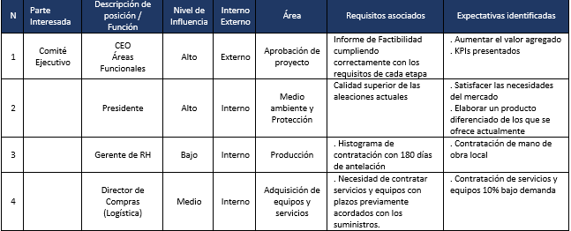
02. GESTIONAR LAS COMUNICACIONES

Slide 15
03. MONITOREAR LAS COMUNICACIONES
ENGAGEMENT
Definen y priorizan los requerimientos del alcance.
Determinan los criterios de aceptación y de calidad.
Influencian en la aceleración de los resultados.
Participación en el Planeamiento.

Slide 16
03. MONITOREAR LAS COMUNICACIONES
LA LEY DEL TOPE
“La capacidad de liderazgo determina el nivel de eficacia de una persona y de la organización”
John Maxwell

Slide 17
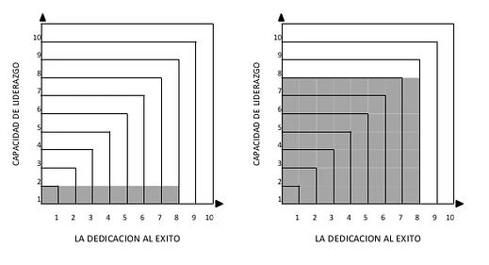
03. MONITOREAR LAS COMUNICACIONES
“Cuanto más alto se desee escalar, tanto más se necesitará de liderazgo. Cuanto más alto sea el impacto que desee causar, tanto mayor influencia necesitará”
John Maxwell

Slide 18
03. MONITOREAR LAS COMUNICACIONES
Desempeño:
Trabajo en equipo
Liderazgo
Desempeño
Formación:
Primeras iinteracciones
Discurso cortés
Anticipación
Optimismo
NEXT
Normalización:
Críticas constructivas
Aceptación
Cohesión
PERFORMING
Disolución:
Ansiedad por separación
Crisis
Negatividad
FORMING
ADJOURNING
NORMING
Turbulencia:
Crítica de ideas
Resistencia
Hostilidad
Polarización
Modelo de Desarrollo de equipos
La escalera de Tuckman
STORMING

Slide 19
03. MONITOREAR LAS COMUNICACIONES
Retirada Evitar
Posponer
Suavizar Adaptarse
Puntos afines sobre las diferencias
Ceder
Compromiso Conciliar
Solución parcial para todos
Perder – perder
Que otro lo resuelva
Forzar Dirigir
Imposición
Ganar – perder
Colaborar Resolver
Múltiples puntos de vista
Diferentes perspectivas
Ganar - ganar
MODELO DE NEGOIACIÓN DE CONFLICTO

Slide 20
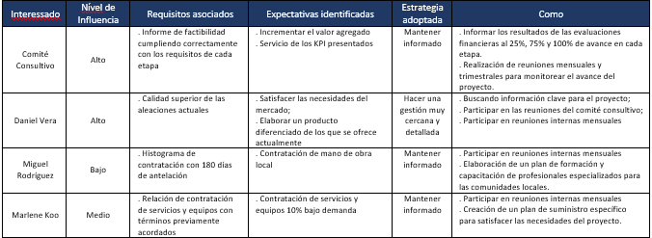
03. MONITOREAR LAS COMUNICACIONES

Slide 21
INTERACCIÓN DE CASO

Slide 22


